Slide 1





Journées DemoES : INSA 2025
Services aux alumni (A6.1)

Slide 2
Services aux alumni (A6.1)
Objectifs stratégiques et opérationnels
Stratégique : Valoriser les acquis de l'apprentissage et faciliter le projet professionnel
Opérationnel
  Objectif initial : collaboration avec MillionsRoads ; préconisation négative de la part des DPO, suivi par le Comité Stratégique du projet
  Réorientation : délivrance à tous les diplômés d’attestations numériques vérifiables de réussite au diplôme, via la technologie BCdiploma
      Un projet ancien, déjà présenté en 2018 aux conférences d’Open INSA
      Un enjeu pour la modernisation des services scolarité

Slide 3
Services aux alumni (A6.1)
Liste des livrables attendus
Gabarit d'attestation Groupe INSA (implication Com') - 06/2024
Attestations pour les promotions diplômées des INSA à partir de 07/2024
AIPD BCdiploma (partageable communauté ES) - 09/2024

Slide 4
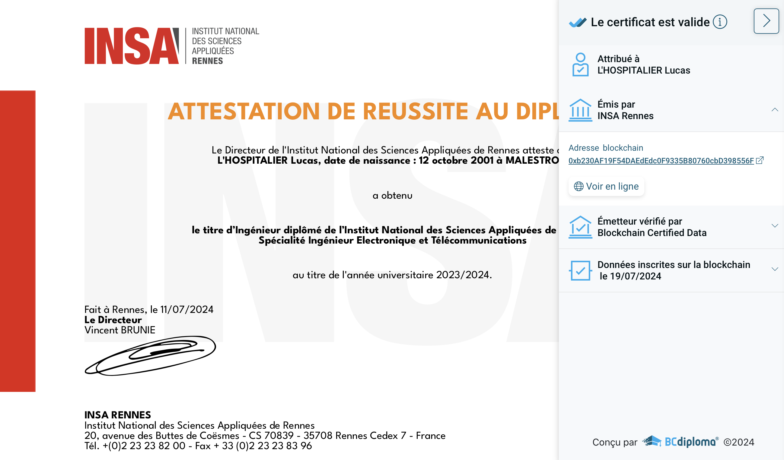
Services aux alumni (A6.1)
Etat d'avancement
Attestations
  Rennes : 07/24 et 09/24
  Rouen, Toulouse : 10/24
  CVL, Lyon, Strasbourg, HDF...
AIPD : 09/24
  En cours d'examen par DPO

Slide 5



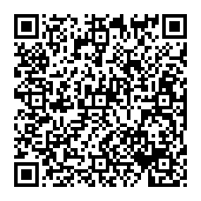

Services aux alumni (A6.1)
Mockup Space
Le mot des EdTech :
Insert image here
Une attestation numérique de réussite au diplôme conforme à l'article 6 de la circulaire du 7 mai 2023 du MESR

Slide 6

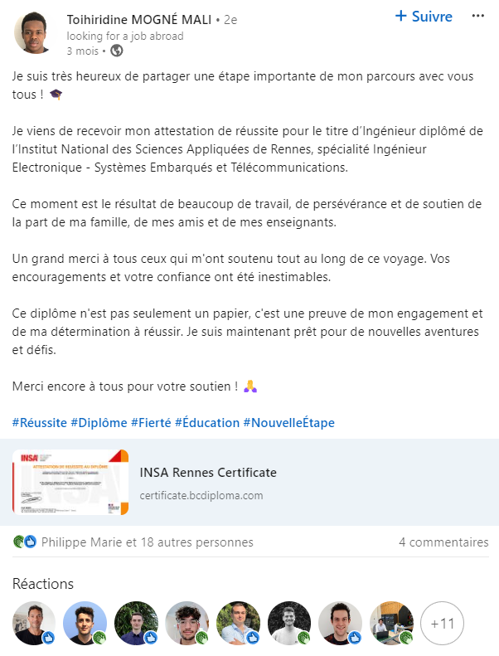
Services aux alumni (A6.1)
Une attestation multilingue français/anglais transmise par email, vérifiable et adaptée aux usages numériques de recherche d’emploi
Le mot des EdTech :

Slide 7




Services aux alumni (A6.1)
Le mot des EdTech :
L’attestation peut être ajoutée au Passeport Compétences de la Caisse des Dépôts dans le cadre de l’Accrochage Certificateur
La technologie BCdiploma est compatible avec le format européen de diplôme en cours de développement sur la blockchain Européenne EBSI
Des bagdes de compétences ou blocs peuvent venir enrichir l’attestation

Slide 8
Services aux alumni (A6.1)
Transformation des INSA
Réduction attendue des demandes de vérification de diplôme auprès des services scolarité des différents INSA
Gain de temps pour les envois des attestations (possible automatisation complète via API)
Meilleur service aux apprenants (aide à l’employabilité et mobilité)
Diffusion large groupe INSA via les partages sur les réseaux
Création d'une communauté Scolarité à l'échelle du Groupe => dynamique nouvelle à placer sous la responsabilité du groupe des Directeurs de formation

Slide 9
Services aux alumni (A6.1)
Agenda
Implémentation pour les autres INSA
Étude déploiement sur autres diplômes
Continuité avec la caisse des dépôts

Slide 10
Vos questions

